Slide 1
Faculdade de Tecnologia de Sorocaba
Curso de Tecnologia em Análise de Sistemas
2o. Semestre de 2016
Programação
Orientada a Objetos

Slide 2
Programação Orientada a Objetos
Aplicando a Persistência de Objetos
em uma Base de Dados Relacional

Slide 3
Operações em um Base de Dados Relacional
Inclusão ➔ Permite a inclusão de uma linha numa tabela
Consulta ➔ Permite a consulta de dados de uma ou mais colunas das tabelas de uma base de dados por meio de um CRITÉRIO DE SELEÇÃO
Atualização ➔ Permite que o conteúdo de uma ou mais colunas de uma tabela seja modificado.
Exclusão ➔ Permite que uma ou mais linhas de uma tabela sejam excluídas
Numa Base de Dados Relacional estas operações são realizadas a partir de uma linguagem própria denominada de S.Q.L. (Structure Query Language).

Slide 4
Interagindo Aplicação O.O. com
uma Base de Dados Relacional
O processo de armazenamento de um objeto numa base de dados é denominado de Persistência, que representa o armazenamento de um objeto como um todo (Atributos/Métodos).

Slide 5
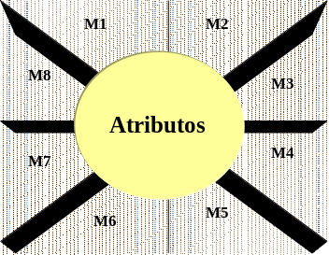
Interagindo Aplicação O.O. com
uma Base de Dados Relacional
Aplicação O.O.
Persistência
Base de Dados

Slide 6
Interagindo Aplicação O.O. com
uma Base de Dados Relacional
Numa Base de Dados Relacional só é possível armazenar a área de atributos de um objeto, ou seja, cada linha de uma tabela representa o conteúdos dos atributos de um determinado objeto de uma respectiva classe.

Slide 7
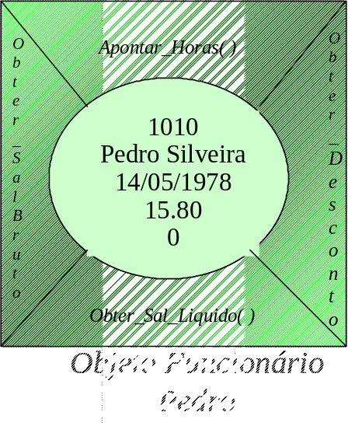

Interagindo Aplicação O.O. com
uma Base de Dados Relacional
Aplicação O.O.
Base de Dados

Slide 8
Interagindo Aplicação O.O. com
uma Base de Dados Relacional
JDBC representa um conjunto de classes com o propósito de acessar um banco de dados através do SQL.
  Pacote Java padrão: java.sql
  Dentro do pacote java.sql estão inseridas as classes necessárias para acessar e manipular uma base de dados relacional onde as classes principais são: Connection, Statement, ResultSet

Slide 9
Interagindo Aplicação O.O. com
uma Base de Dados Relacional
Uma aplicação, através do JDBC, pode utilizar diversos tipos drivers para estabelecer a conexão com um determinado banco de dados.
Para determinar qual driver será usado utiliza-se o seguinte formato:
  jdbc:<subprotocolo>:<dsn>
  A aplicação usa o subprotocolo para identificar e selecionar o driver a ser instanciado.
  O dsn é o nome que o subprotocolo utilizará para localizar um determinado servidor ou base de dados.

Slide 10
Interagindo Aplicação O.O. com
uma Base de Dados Relacional
Etapas para construção de uma aplicação utilizando a conexão com uma base de dados
1o.) Abrir uma conexão. Obter o objeto Connection (getConnection( ))
2o.) Criar o objeto Statement e preparar a instrução SQL
3o.) Executar a instrução SQL (executeQuery( ))
4o.) Obter os resultados (getResult( ))
5o.) Fechar conexão

Slide 11
Interagindo Aplicação O.O. com
uma Base de Dados Relacional
D.A.O. (Data Access Object): é um meio pela qual é criada uma classe com o propósito de instanciar um objeto capaz de realizar, utilizando o SQL, as operações de inclusão, alteração, consulta e exclusão em uma base de dados relacional permitindo assim realizar a interação entre um objeto de uma determinada classe e um SGBD..

Slide 12
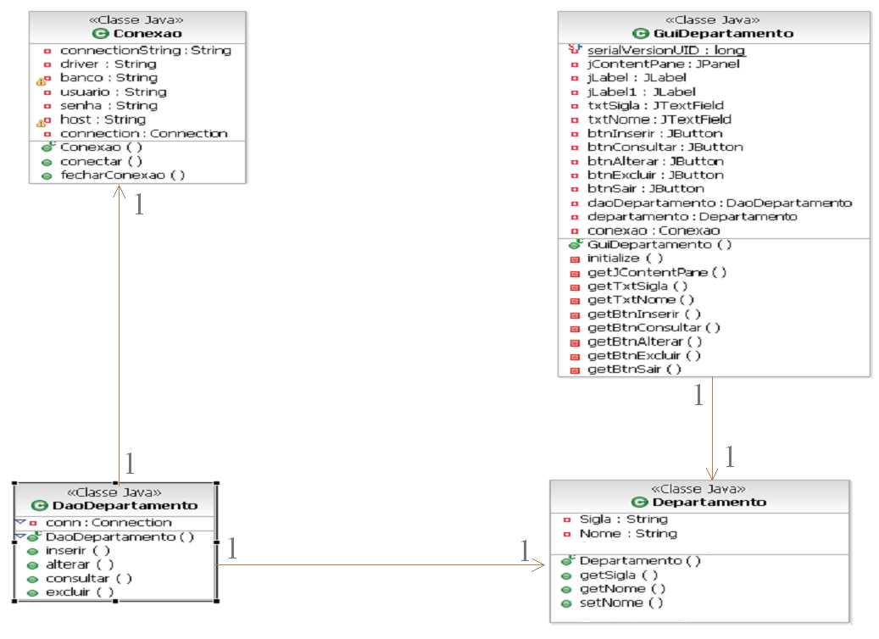
Diagrama de Classes

Slide 13
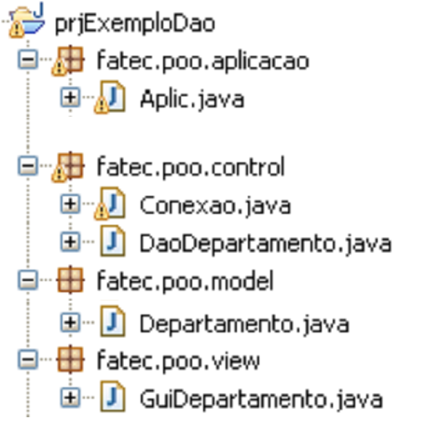
Estrutura da Aplicação

Slide 14
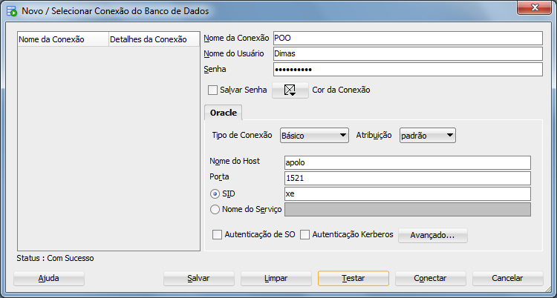
Definição da Tabela Departamento

Slide 15
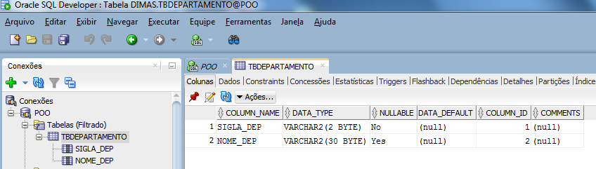
Definição da Tabela Departamento

Slide 16
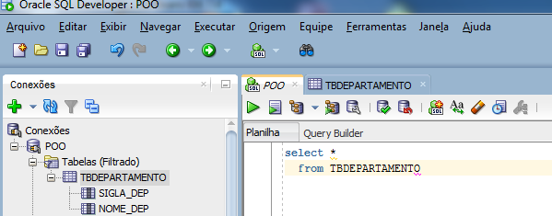
Definição da Tabela Departamento

Slide 17
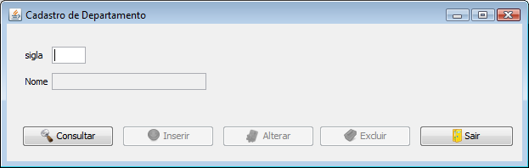
Definição da Gui Departamento

Slide 18

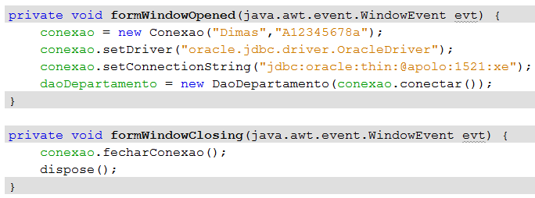
Definição da Gui Departamento
Definição dos ponteiros para os objetos das classes DaoDepartamento, Departamento, Conexão
Criação do objeto da classe Conexão
Criação do objeto da classe DaoDepartamento

Slide 19
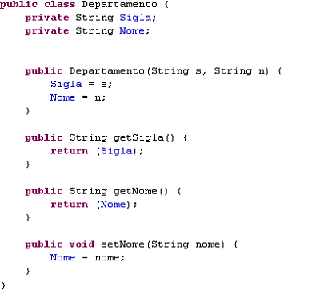
Classe Departamento

Slide 20
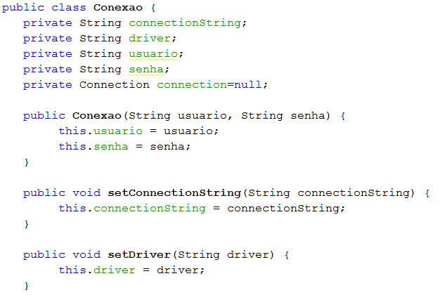
Implementação da Classe Conexão

Slide 21
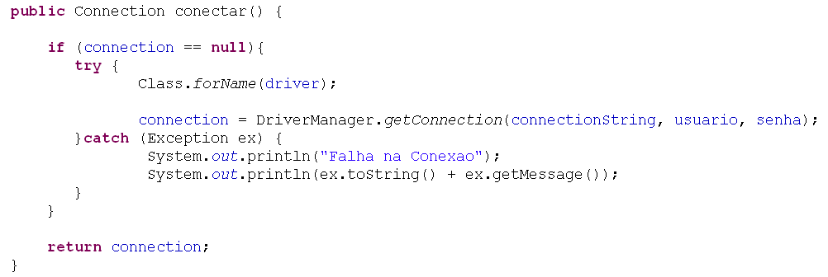
Implementação da Classe Conexão

Slide 22
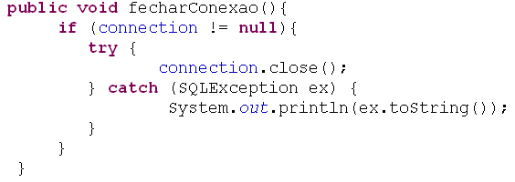
Implementação da Classe Conexão

Slide 23
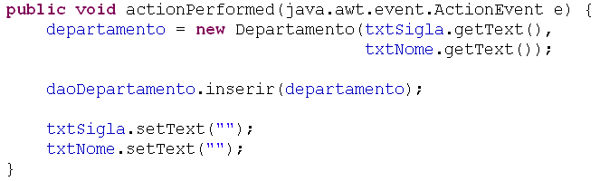
Implementação da Operação Inserir

Slide 24
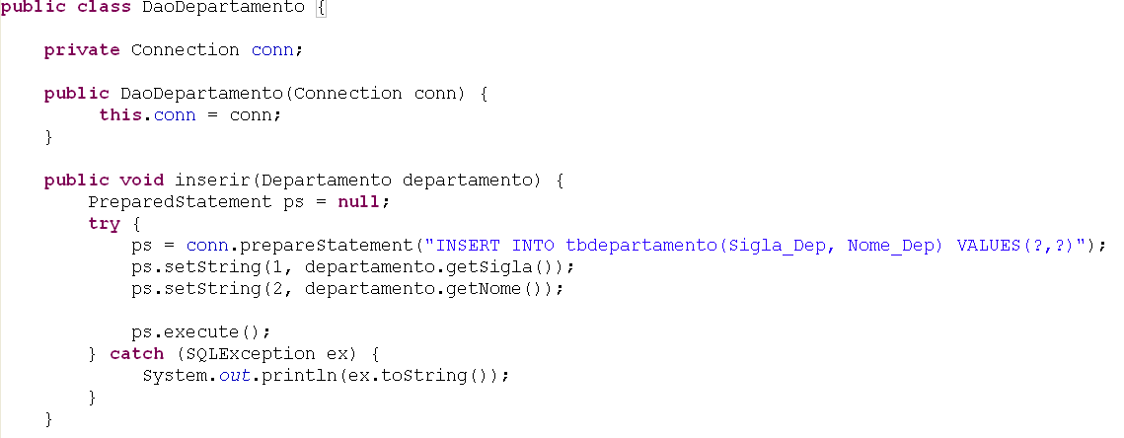
Implementação da Classe DaoDepartamento

Slide 25
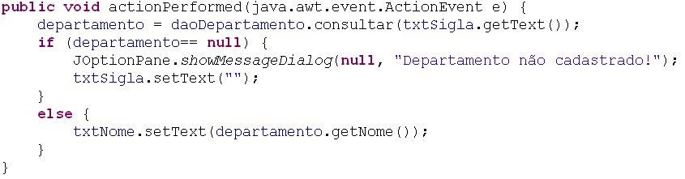
Implementação da Operação Consultar

Slide 26
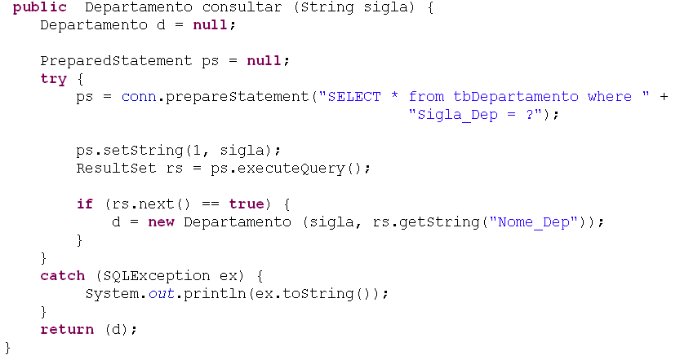
Implementação da Classe DaoDepartamento

Slide 27
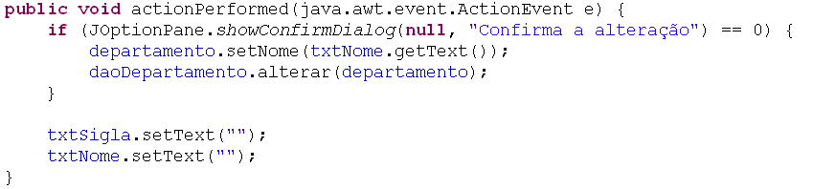
Implementação da Operação Alterar

Slide 28
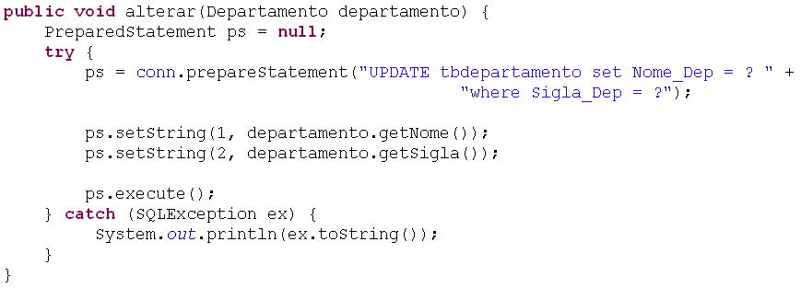
Implementação da Classe DaoDepartamento

Slide 29
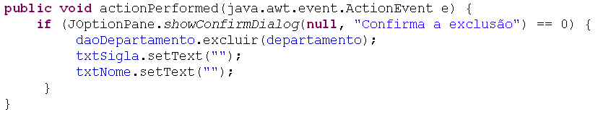
Implementação da Operação Excluir

Slide 30
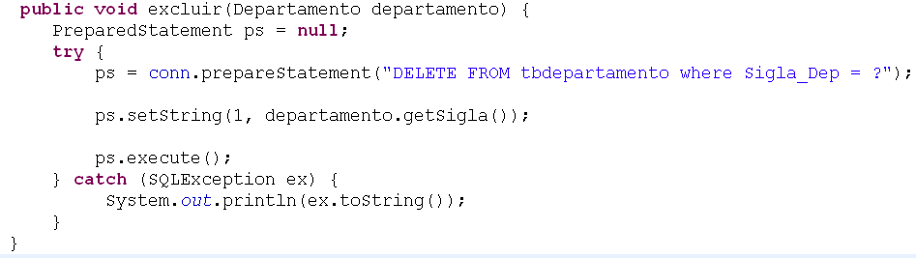
Implementação da Classe DaoDepartamento

